Slide 1
Кредитный калькулятор

Slide 2
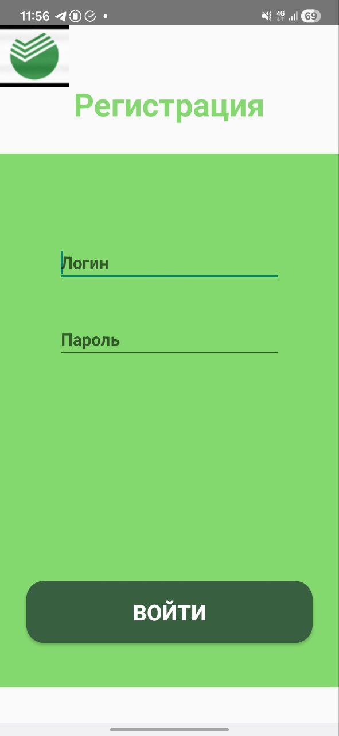
Реализация калькулятора
На первом экране происходит регистрация, она сделана через 2 EditText и 1 Button, которая переходит на следующую страницу, при пустых полях появляется TextView с предупреждением

Slide 3
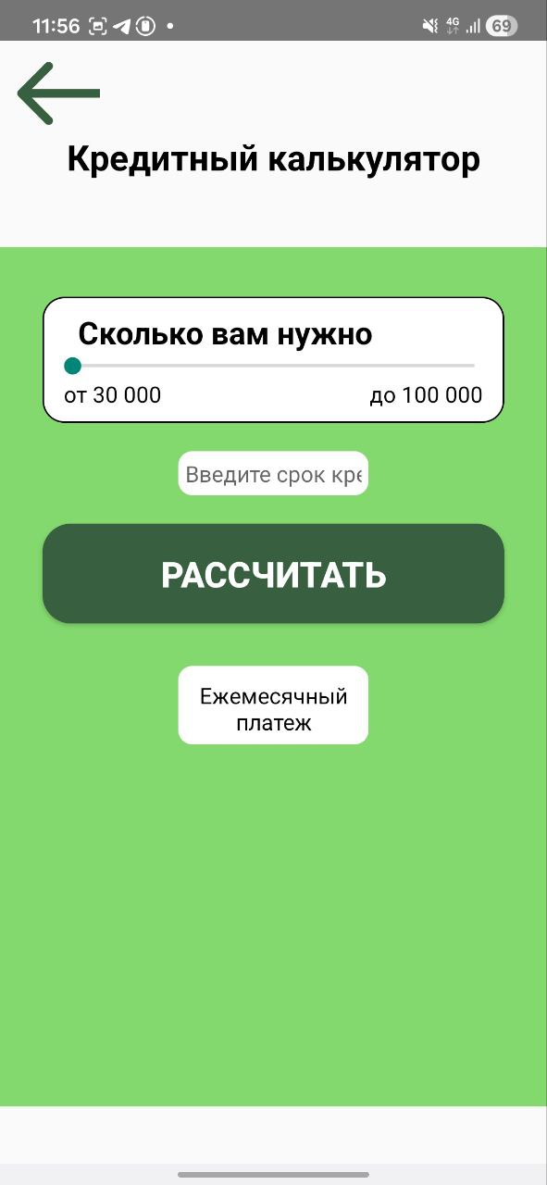
Реализация калькулятора
На втором экране происходит расчет с помощью SeekBar, EditText и Button, результат появляется в TextView, и переходит на следующую страницу

Slide 4
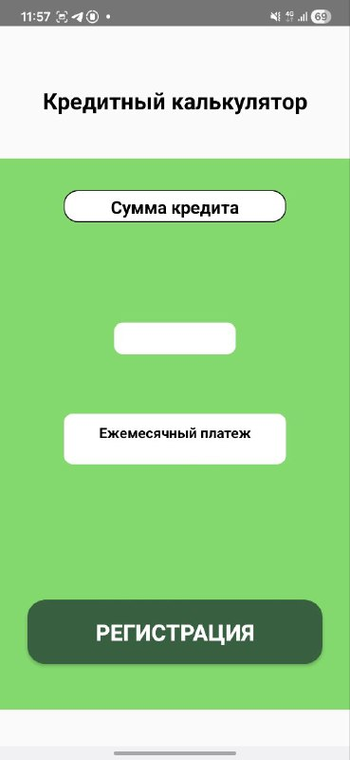
Реализация калькулятора
На третьем экране выводятся результаты расчетов, с прошлого экрана, они сохраняются через SharedPreferences и считываются на этой странице

Slide 5
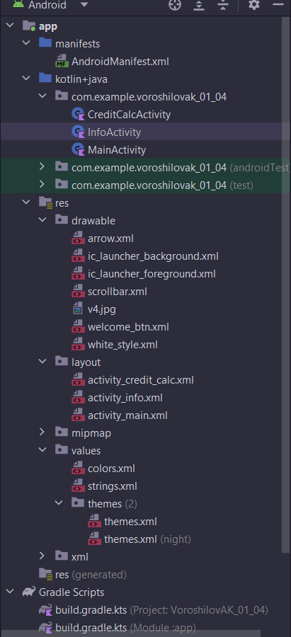
Схема классов

Slide 6
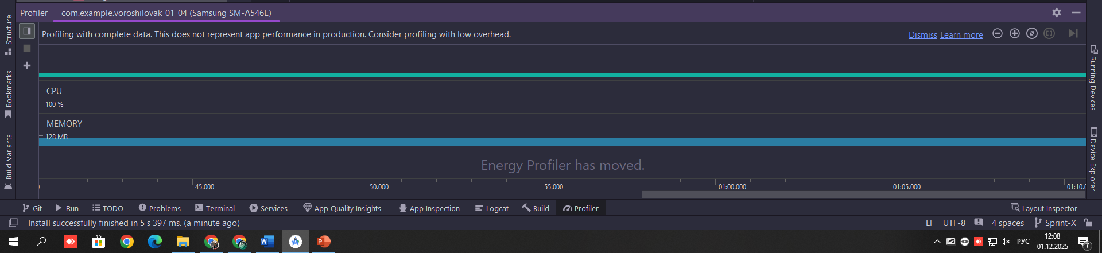
Производительность приложения

Slide 7
Архитектурные решения
Использовалась платформа Android Studio, язык Kotlin

Slide 8
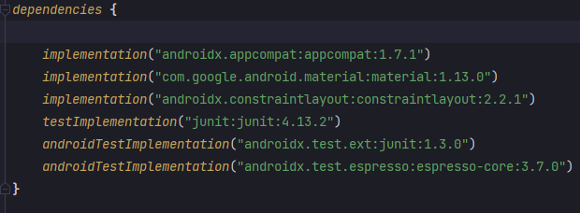
Используемые библиотеки

